Slide 2
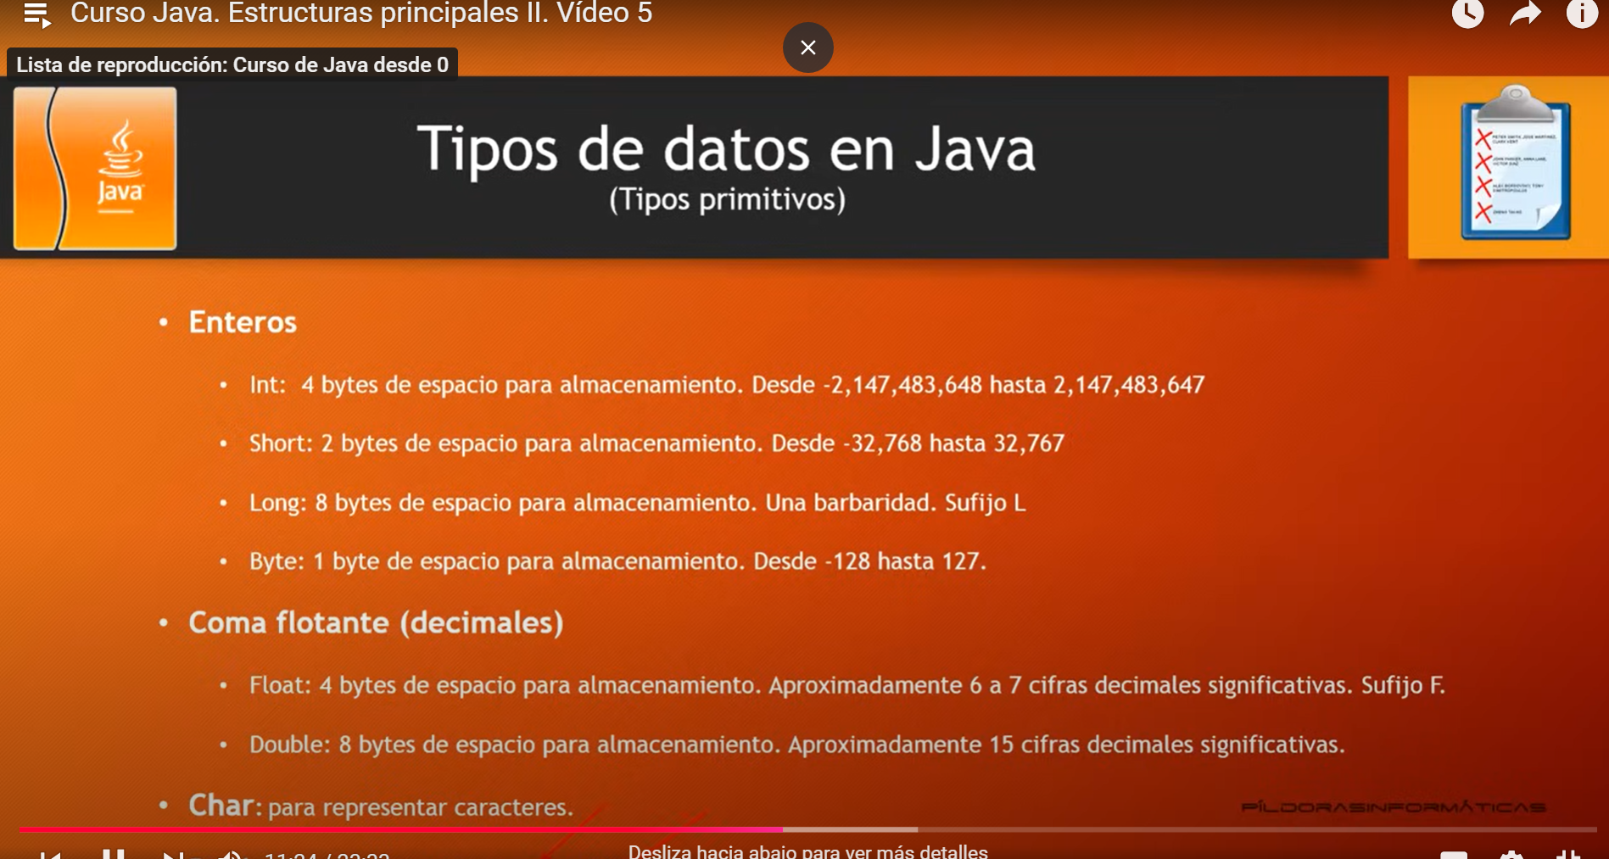
Tipos de datos en java

